Slide 1
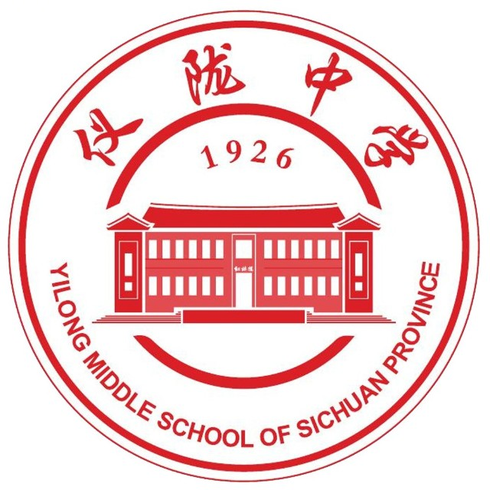

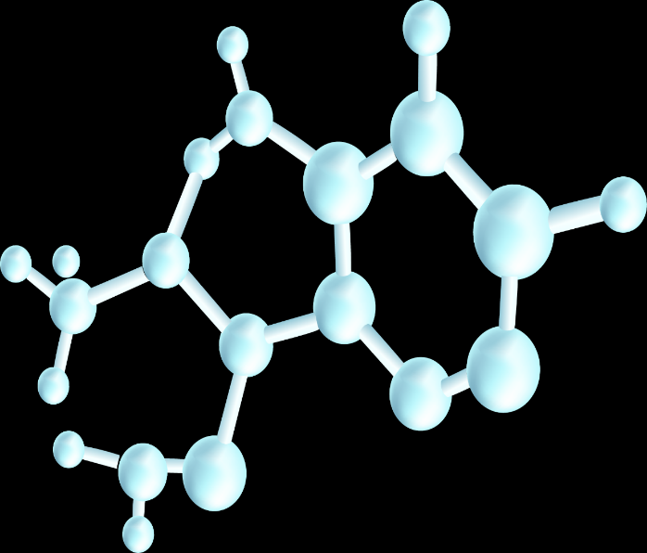
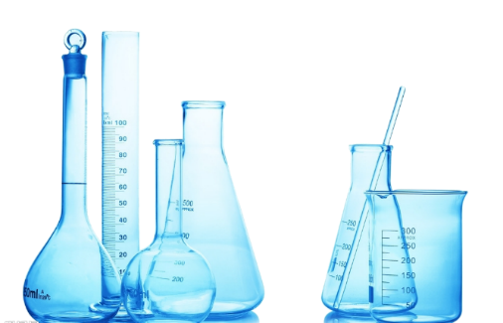
人教版高中化学选择性必修3
第五章：合成高分子
第二节：高分子材料
第2课时：

Slide 2
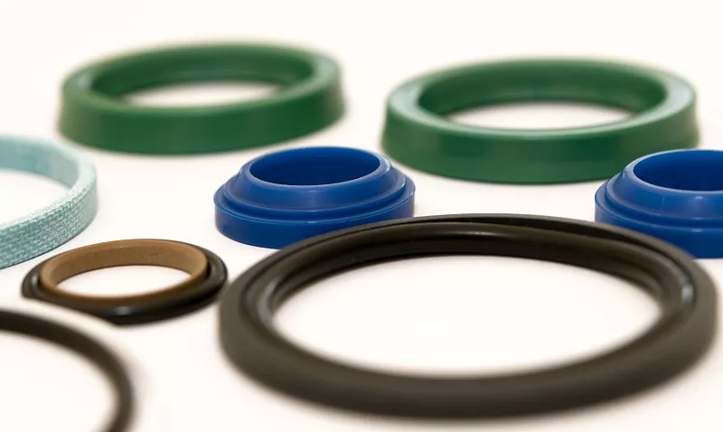
二、通用高分子材料
3.合成橡胶
丁苯橡胶
丁腈橡胶
乙丙橡胶
顺丁橡胶
氯丁橡胶
硅橡胶
在耐磨、耐寒、耐油、耐热、耐燃、耐腐蚀、耐老化等方面各有其优势。
橡胶的相对分子质量比大多数塑料和合成纤维的都要高，一般在10⁵~10⁶。

Slide 3
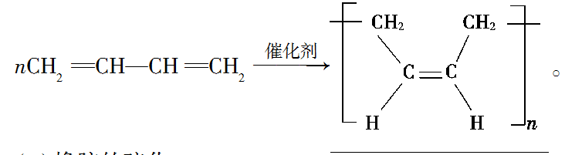
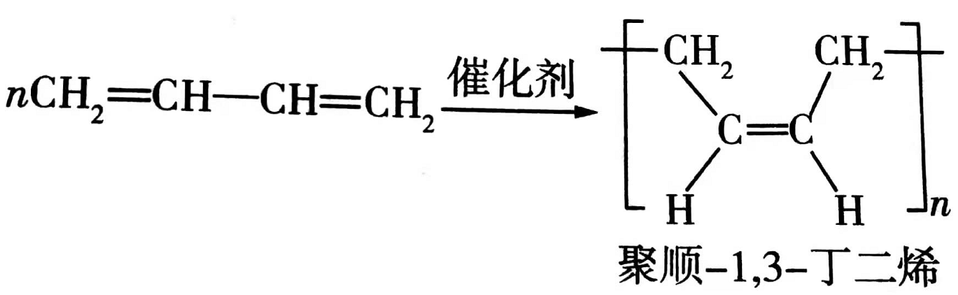
(1)常见的合成橡胶——顺丁橡胶
①结构特点：顺丁橡胶中存在碳碳双键，分子呈线型结构，分子链较柔软，性能较差。易加成也易被氧化，所以盛放酸性高锰酸钾、溴水、浓硝酸、浓硫酸等试剂瓶的塞子不能用橡胶塞。

Slide 4
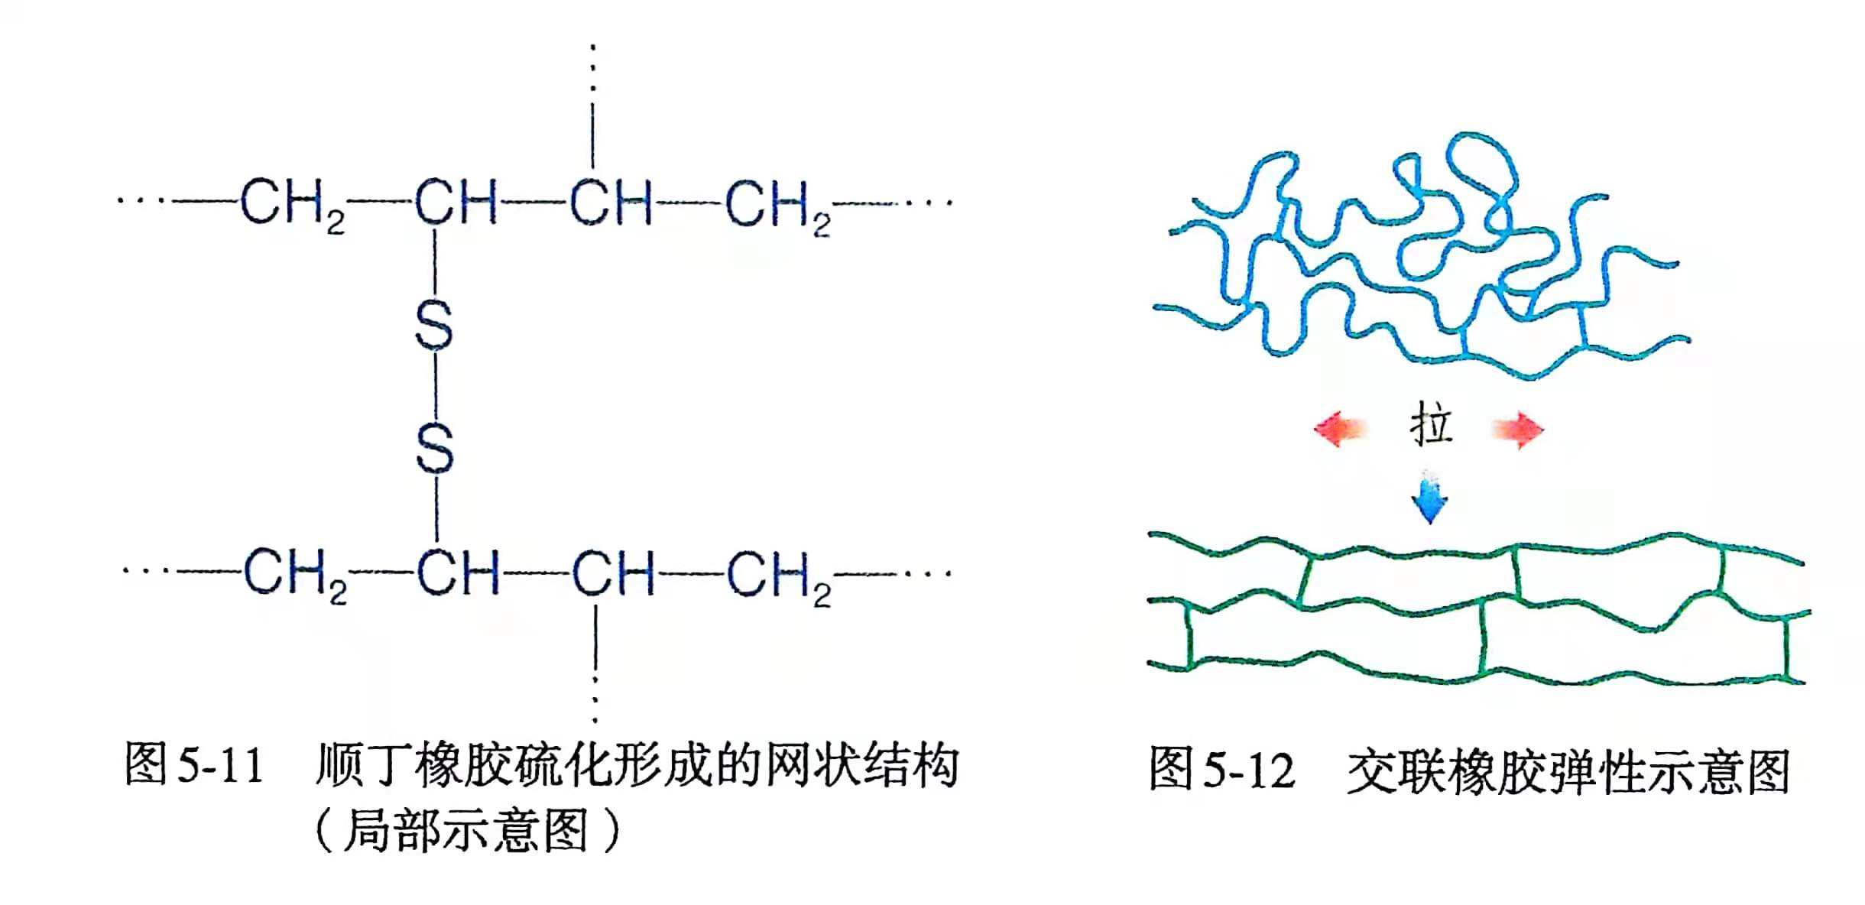
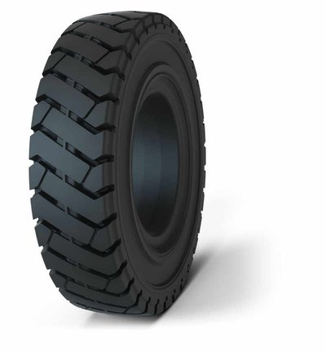
②顺丁橡胶的硫化
将顺丁橡胶与硫等硫化剂混合后加热，硫化剂将聚合物中的碳碳双键打开，以二硫键(—S—S—)等把线型结构连接为网状结构，得到既有弹性又有强度的顺丁橡胶。
注意：橡胶的硫化交联程度不宜过大，否则会使橡胶失去弹性。

Slide 5
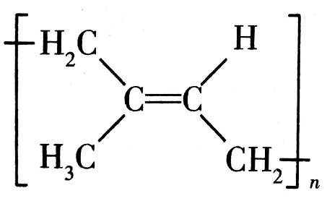
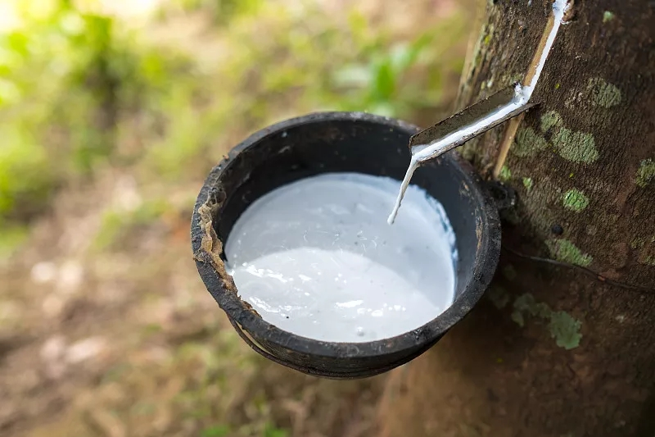
思考与讨论
天然橡胶是三叶树胶(顺式聚异戊二烯)，杜仲胶是反式聚异戊二烯，你能写出杜仲胶的结构简式吗？

Slide 6
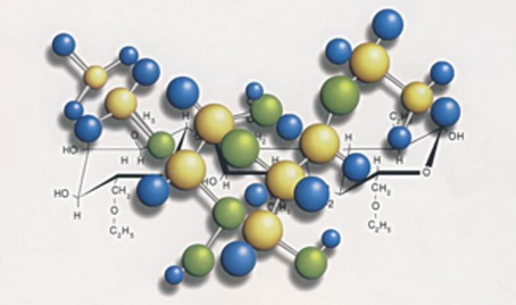
功能高分子材料
为了适应高科技产业等对材料的要求，化学工作者合成了具有某些特殊化学、物理及医学功能的高分子材料。
用于化学反应的高分子催化剂
用于分离纯化的各种滤膜
用于信息存储的磁性高分子
用于传感器的形状记忆高分子
用于吸水保水的高吸水性材料
可以替代人体器官、组织的医用高分子材料
用于药物缓释的高分子药物

Slide 7
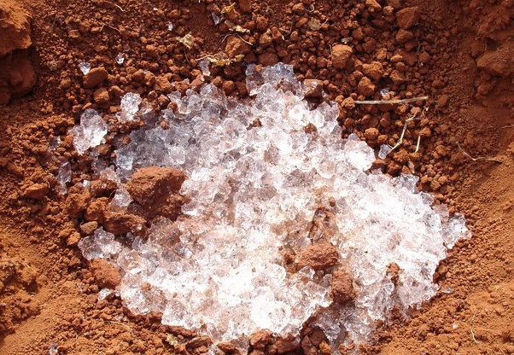
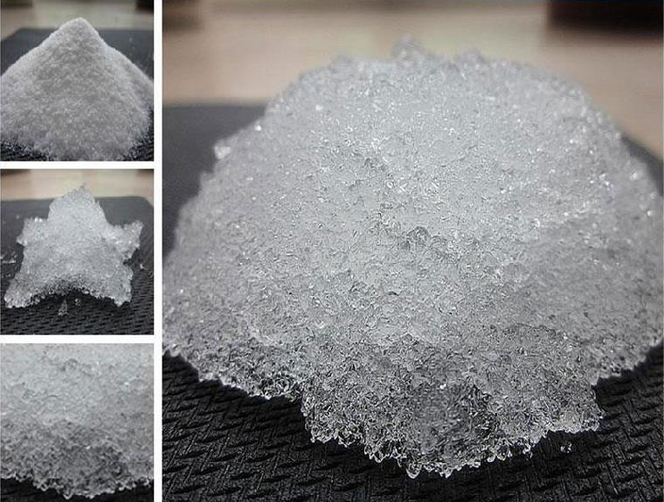
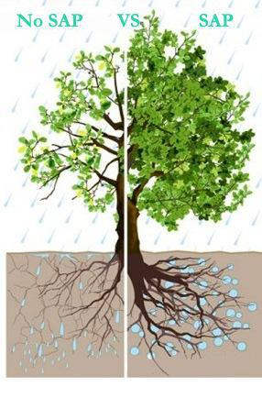
三、功能高分子材料
1.高吸水性树脂
高吸水性树脂可在干旱地区用于农业、林业抗旱保水，改良土壤。
人们要得到比棉花和纸张的吸水性更好，且耐挤压、保水好的高吸水性材料，可以有两种思路：一是改造纤维素或淀粉分子，接入强亲水基团；二是合成新的带有强亲水基团的高分子。

Slide 8
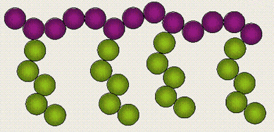
(1)淀粉、纤维素等天然吸水材料的改性
在淀粉或纤维素的主链上再接上带有强亲水基团的支链,以提高它们的吸水能力。
[含有强亲水基团的支链，如羧基、羟基、酰氨基等。]
如：淀粉与丙烯酸钠在一定条件下发生反应，生成以淀粉为主链的接枝共聚物
接枝共聚物示意图

Slide 9
在橡胶工业中，天然橡胶与合成橡胶一般都要经过硫化工艺，将橡胶的线型结构转变为网状结构。在制备高吸水性树脂时也要加入少量交联剂，以得到具有网状结构的树脂。为什么要将橡胶和高吸水性树脂转变为网状结构?
思考与讨论
天然橡胶分子内存在较活泼的碳碳双键，容易发生老化。橡胶硫化后，分子中的碳碳双键被打开，形成了新的共价键，线型结构转变为网状结构。这使硫化橡胶具有很好的弹性、较高的硬度和耐磨性，不易变黏，在有机溶剂中不易溶解，只发生溶胀。
高吸水性树脂在交联前一般是水溶性的，不具备吸水性。形成网状结构后，它可利用分子中大量的羧基、羟基等基团与水分子之间产生氢键等作用，吸收水分子，并且通过网状结构将水分子束缚在高分子网格中，形成溶胀的凝胶体。这种凝胶体的保水能力很强，在一定压力下也不易失水。

Slide 10
(2)用带有强亲水基团的烯类为单体进行聚合,得到含亲水基团的高聚物
如:在丙烯酸钠中加入少量交联剂,在一定条件下发生聚合,得到聚丙烯酸钠高吸水性树脂。
[
]
—CH₂CH—
_{n}
COONa
性能：不溶于水，也不溶于有机溶剂，与水接触后在很短的时间内溶胀，可吸收其本身质量的数百倍甚至上千倍的水，同时保水能力要强，还能耐一定的挤压作用。

Slide 11
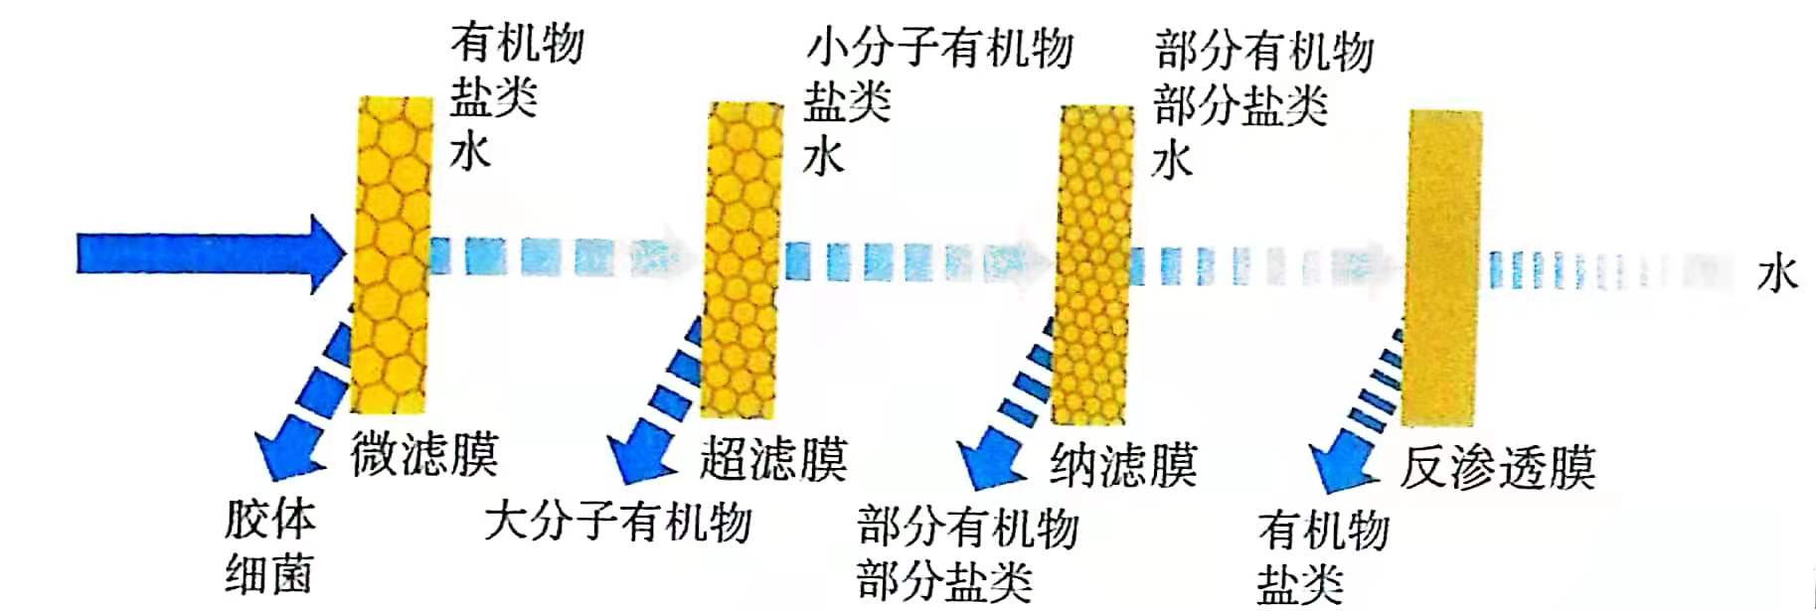
2.高分子分离膜
(1)结构特点：
分离膜一般只允许水及一些小分子物质通过，其余物质则被截留在膜的另一侧，形成浓缩液，达到对原液净化、分离和浓缩的目的。
(2)类型：分离膜根据膜孔大小分为

Slide 12
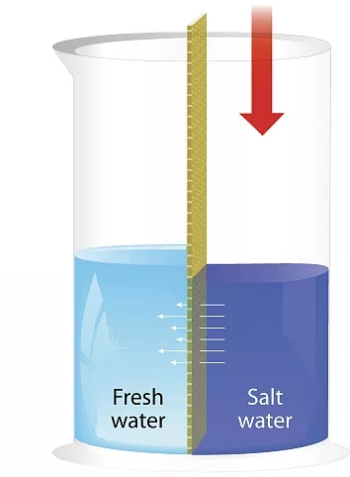
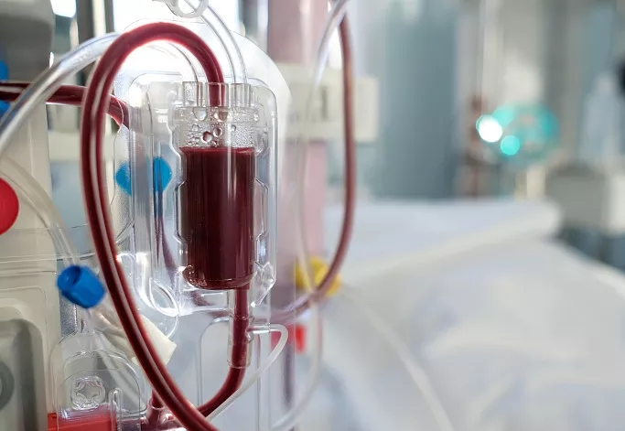
(3)生产分离膜的材料：
主要是有机高分子材料，如醋酸纤维、芳香族聚酰胺、聚丙烯、聚四氟乙烯等
试推测高分子分离膜的重要应用
①海水淡化和饮用水的制取;
②果汁浓缩、乳制品加工、药物提纯、血液透析等。

Slide 13

[练一练]
1.判断正误
(1)天然橡胶易被氧化是因为其链节中有碳碳双键。( )
(2)高吸水性树脂中含有亲水基团。( )
(3)高分子链越长,软化温度越高、密度越大。( )

Slide 14
2.新型有机高分子材料在日常生活中、工农业生产和尖端科技领域中发挥着越来越重要的作用。下列有关高分子材料的叙述中不正确的是( )
A.在通用高分子材料基础上改进的导电塑料属于新型高分子材料
B.利用高分子分离膜可以进行海水淡化或污水净化
C.导弹技术中利用复合材料的耐腐蚀性能提高导弹的射程
D.医用高分子材料的发展可以使人类能够制造人工器官
C

Slide 15
3.高分子分离膜可以让某些物质有选择地通过而将物质分离,下列应用不属于高分子分离膜的应用范围的是( )
A.分离工业废水,回收废液中的有用成分
B.将化学能转换成电能,将热能转换成电能
C.食品工业中,浓缩天然果汁、乳制品加工和酿酒
D.海水淡化
B

Slide 16



4.婴儿用的一次性纸尿片中有一层能吸水保水的物质,下列高分子中有可能被采用的是( )
A. B.
C. D.
B

Slide 17

5.聚丙烯酸钠(单体为CH₂===CHCOONa)是一种高性能吸水树脂，可在干旱地区用于农业、林业、植树造林时的抗旱保水。下列关于聚丙烯酸钠的说法正确的是( )
A．聚丙烯酸钠的结构简式为
B．聚丙烯酸钠可以通过单体发生缩聚反应制得
C．聚丙烯酸钠具有热塑性
D．聚丙烯酸钠是一种网状结构的高分子材料
C

Slide 18
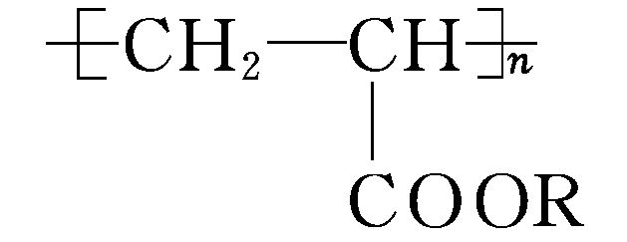
6.科学家研制的一种使沙漠变绿洲的新技术,即在沙漠中喷洒一定量的聚丙烯酸酯( )与水的混合物,使其与沙粒结合,既能阻止地下的盐分上升,又能拦截、蓄积雨水。下列对聚丙烯酸酯的叙述中正确的是( )
①聚丙烯酸酯的单体的结构简式为CH₂=CHCOOR
②聚丙烯酸酯没有固定的熔、沸点
③聚丙烯酸酯在一定条件下能发生水解反应和加成反应
④其聚合方式与酚醛树脂的聚合方式相同
⑤聚丙烯酸酯具有很强的吸水性
A.只有③④ B.只有①② C.①②③⑤ D.①②③④
B

Slide 19
结构特点
合成橡胶
顺丁橡胶
硫化
高吸水树脂
聚丙烯酸钠、淀粉接枝聚丙烯酸钠
高分子材料
结构特点
高分子分离膜
分类
材料
应用

